Slide 1
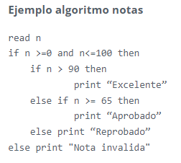
Mitigación de errores:
Se validan defectos gramaticales y lógicos.
Defender:
Se sugiere declarar variables
Colocar anotaciones en el código.
Reaccionar:
Incluir en el código solución para notas negativas de forma que no lo inidique como reprobado sino como nota invalida.
Glosario:
N= Nota del estudiante

